Slide 1
졸업작품 Raid Hunter
최승혁(shc064@naver.com)

Slide 2
프로젝트 소개
프로젝트 명 : Raid Hunter
수행 기간 : 19년 10월 ~ 20년 5월
개발 도구 및 개발 환경 : Unity, Visual Studio
수행 인원 : 3명
사용 언어 : C#
주요 역할 : 팀장, 프로젝트 관리, 몬스터 설계 및 구현, 게임 구조 설계, 네트워크
주 제 : Mobile MMORPG에서 레이드 몬스터 AI 설계

Slide 3
영상 링크
시연 영상 : https://youtu.be/yxJe2gpkGoA
최종 발표 : https://youtu.be/VddlW--p6do
진도 보고 2차 : https://youtu.be/nlZXYdG6A88
진도 보고 1차 : https://youtu.be/hcAZARNJu9M
제안서 발표 : https://youtu.be/vbefqHS4qvo
주제 발표 : https://youtu.be/_eBpylmZZ-Y

Slide 4
IDamageable
* 각 상자의 이름은 구현 파일명
○ 영역은 기여율 70% 이상
△ 영역은 기여율 30% 이상
기여부분
레이드 몬스터 및
플레이어 캐릭터 구조 설계
구현
BossAI 는 사운드, 이펙트와 관련된 내용 이외의 부분을 구현했습니다.
IDamageable, LIvingEntity 는 모두 구현했습니다.
캐릭터와 관련한 부분은 네트워크 기능과 PlayerInput 의 구조를 구현했습니다.
LivingEntity
상속
BossAI
PlayerCharacter
PlayerInput
Warrior, Archer 등 캐릭터

Slide 5
* 각 상자의 이름은 구현 파일명
○ 영역은 기여율 70% 이상
△ 영역은 기여율 30% 이상
기여부분
네트워크 및 게임 매니저
PhotonInit
게임 Scene이 불러졌을 때 서버 접속과 캐릭터 생성 및 설정을 함
게임 재시작 버튼을 위한 기능을 제외한 나머지 구현
GameManager
게임 내 캐릭터와 UI를 관리함
화면 상에 메시지를 띄우는 기능과 고정된 시간마다 체력 UI 갱신 기능
Characterselect
마우스로 캐릭터 선택(외곽선) 이외의 나머지 기능 구현
캐릭터 선택과 이름 설정이 끝난 후, 메인 Scene을 불러오는 기능 구현
그 외
네트워크 동기화를 위해서 플레이어 캐릭터 등에서 필요에 따라 로직을 변경하거나 필요한 기능 추가

Slide 6
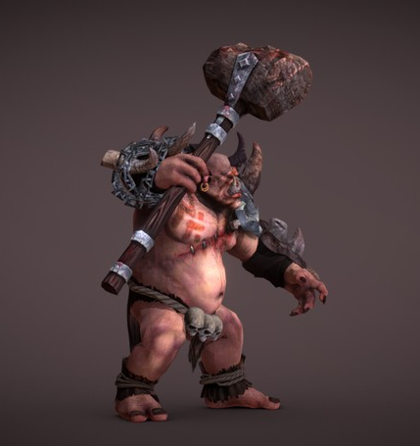
기여부분
레이드 몬스터
레이드 몬스터 설계 및 구현 과정에서 행동 결정 구조(Behavior Tree 구조)와 위치와 회전에 관한 구현 또는 수정(Computer Graphics 개념 관련), 범위 공격 구현, 네트워크 동기화 구조와 관련해 주요 역할을 맡았습니다.

Slide 7
기여부분 주요사항
레이드 몬스터의 행동 결정 구조
Selector
죽음
이동
Sequence
탐색
공격
진행 방향
Behavior Tree를 이용한 행동 결정
(행동 결정의 기본 구조)

Slide 8
기여부분 주요사항
레이드 몬스터의 범위공격 : 원, 사각, 부채꼴 형태로 구현
함수명 : RangeCharging

